Slide 1
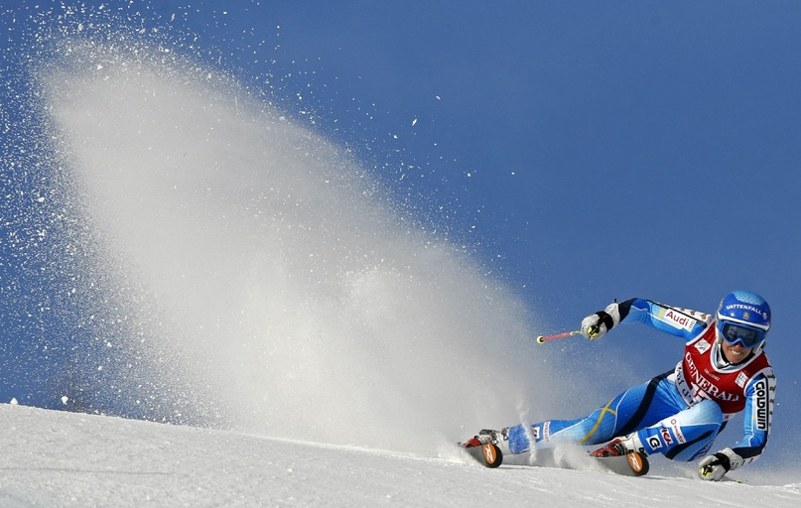
«Знакомства с зимними видами спорта»
Выполнила: инструктор по ФИЗО Ленкова Е.А.

Slide 2
В чем состоит польза зимних видов спорта для детей: Один из самых жирных плюсов – сочетание тренировок и закаливания. Лыжные прогулки на свежем воздухе, происходящие при минусовой температуре, и катание на коньках под открытым небом – это воздействие холода в процессе всего занятия. А, следовательно, (при условии регулярных тренировок) повышение устойчивости организма ребенка к простудным хворям и укрепление иммунитета. Тренировка в зимнем лесу кратно повышает пользу от занятий спортом. Лесной воздух (тем более воздух хвойного леса) насыщен фитонцидами. Данные летучие вещества оказывают губительные для многих болезнетворных бактерий. Также к плюсам зимних видов спорта можно отнести насыщение мозга кислородом, формирование мышечного корсета, приобретение устойчивости к перепадам температур и выработку гормонов счастья, эндорфинов, которые, в свою очередь, лучшие помощники в борьбе с любыми болезнями.

Slide 3
Какие бывают зимние виды спорта
Хоккей
Биатлон
Фигурное катание
Сноуборд
Фристайл
Скелетон
Бобслей
Санный спорт
Конькобежный спорт
Горнолыжный спорт
Керлинг
Шорт-трек

Slide 16
СПАСИБО ЗА ВНИМАНИЕ!

